Slide 1


“JUST IN TIME”
Carrera: Ingeniería de sistemas productivos
Materia: Administración del tiempo
Docente: MA. Rosa Elena Molina Contreras
Integrantes del equipo:
De Lira Andrade Bryan Octavio
Esquivel Cabrera Miguel Angel
Román Gallegos Luis Angel
Fecha de entrega: 29 de noviembre

Slide 2

Objetivos de la aplicación:
“El Just in Time (JIT)” es un sistema de gestión de la producción por medio de una aplicación que tiene como objetivo principal la reducción de inventarios y la mejora de la eficiencia en los procesos productivos además de reducir los costos adicionales por entrega a destiempo.

Slide 3

Problemática a solucionar
La problemática que resuelve el JIT se puede identificar en varios aspectos clave de la operación empresarial, principalmente en la gestión de inventarios y costos operativos:
Costos de Almacenamiento y Manejo: Con el JIT, las empresas pueden reducir los costos asociados con el almacenamiento de productos e insumos, ya que solo tienen lo necesario para la producción en ese momento.
Mejor Relación con Proveedores: JIT fomenta la cooperación cercana con los proveedores para asegurar que los materiales lleguen a tiempo.

Slide 4
Características de la aplicación
Se organizará por temporada la materia prima y proceso que se debe de tener, esto es en base a las explosiones de materiales y los inventarios de la empresa.
Esta aplicación se implementaría en el software de la empresa que está instalada en las computadoras que se les entrega a los trabajadores en el área administrativa (supervisores, gerente y coordinador).
La función de esta es en forma de recordatorio o alerta que se dará en el software de la empresa teniendo como referencia las temporadas del año (altas, bajas, escolares y estaciones del año) con margen de pedido un mes antes del inicio de cada temporada.

Slide 5

Funciones operativas
Creación y Edición de Eventos:
Permite a los usuarios crear y editar eventos o tareas.
Asignar fechas, horas y descripciones detalladas a cada evento.
Recordatorios y Alertas:
Configuración de recordatorios y alertas personalizadas para eventos importantes.
Notificaciones push para asegurar que los usuarios no
Calendario Integrado: Visualización de un calendario con todos los eventos y tareas programadas. Sincronización con otros calendarios (Google Calendar, Outlook, etc.).
Gestión de Tareas:
Creación de listas de tareas pendientes. Priorizar tareas y marcar como completadas.

Slide 6

Funciones operativas
Asignación de Responsables: Asignar tareas o eventos a diferentes miembros del equipo o familia. Seguimiento del progreso de cada tarea asignada.
Análisis y Reportes: Generación de reportes sobre el uso del tiempo y la productividad. Análisis de patrones de tiempo para identificar áreas de mejora.
Integración con Otras Herramientas: Integración con aplicaciones de productividad como Trello, Asana, y herramientas de comunicación como Slack. Sincronización con dispositivos móviles y de escritorio.
Personalización: Opciones para personalizar la interfaz de usuario según las preferencias individuales. Temas, colores y vistas personalizables.

Slide 7
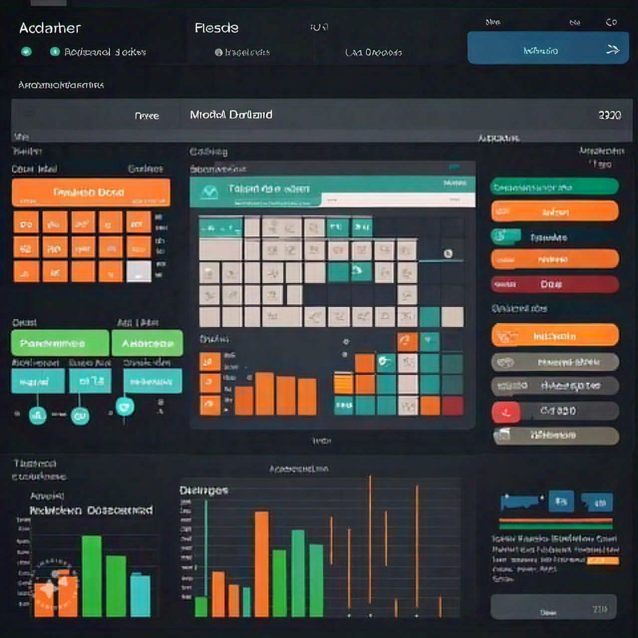
Prototipo de aplicación

